Slide 1

第 五 章
需 求 建 模:
场景、信息与类分析

Slide 2


Slide 3
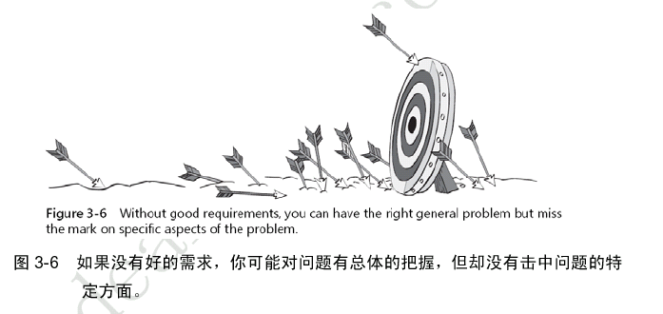

Slide 4
5.1 需求分析
目标
  描述客户需要什么
  为软件设计奠定基础
  定义在软件完成后可以被确认的一组需求
需求分析让软件工程师:
  细化在前期需求工程工作中建立的基础需求
  需求建模动作产生：
    场景模型
    数据模型
    面向类的模型
    面向流程的模型
    行为模型

Slide 5
桥梁
系统描述
分析
模型
设计
模型
描述需求，分析正确性
为软件设计奠定基础
定义可确认的需求

Slide 6

5.1.3 域分析
目标：面向具体领域，查找能够广泛应用的、共有的功能和特点，这样就可能复用分析模型以及以后的设计、构建成果。
域分析师的角色是发现和定义可复用的分析模式、分析类和相关的信息。
技术资料
类的分类
领
域
知
识
来
源
已有应用
复用标准
域
分
析
模
型
客户调查
功能模型
域分析
专家建议
域语言
当前/未来需求

Slide 7
5.1.4 需求建模的方法
结构化分析
  考虑数据和处理的分析建模方法
  数据作为独立实体转换
  数据对象定义了对象的属性和关系
  处理表明数据对象在系统内流动时的数据转换
面向对象分析
  定义类和类之间的协作方式

Slide 8
5.1.4 需求建模的方法
基于场景的元素
面向信息流的元素
结构化
分析
Analysis Model
用例文本
用例图
活动图
泳道图
数据流图
控制流图
处理说明
面向对象
分析
基于类的元素
行为元素
类图
分析包
CRC模型
协作图
状态图
顺序图

Slide 9
5.2 基于场景建模
是数据建模的一种。在需求提出之初，往往是模糊的。设计者可以根据这些需求编写一个具体的例子——用例或场景。

Slide 10
基于场景建模
“[用例]只是帮助定义系统之外（参与者）存在什么以及系统应完成什么 (用例).” Ivar Jacobson
  (1) 编写什么?
  (2) 写多少?
  (3) 编写说明应该多详细?
  (4) 如何组织说明?
通过互联网访问摄像机监视设备的用例 P90

Slide 11
基于场景的建模
SafeHome
用例图
通过因特网访问
摄像头监视功能
摄像头
配置 SafeHome
系统参数
房主
设置警报

Slide 12
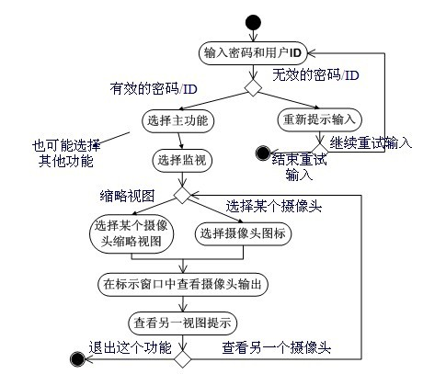
活动图

Slide 13
泳道图
活动图的一种有用的变形。
指示哪个参与者或分析类对活动矩形所描述的活动负责。
职责由纵向分割图的并列条形部分表示，就像游泳池中的泳道。

Slide 14
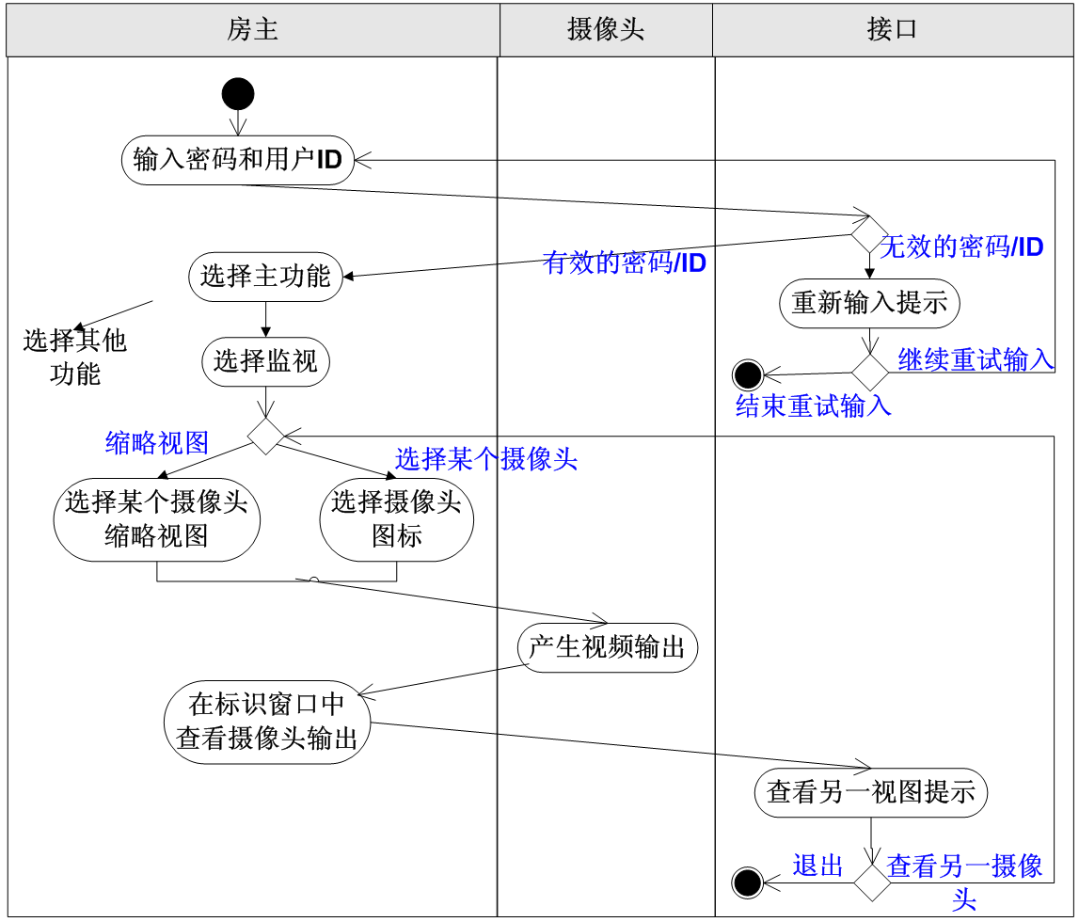
泳道图

Slide 15
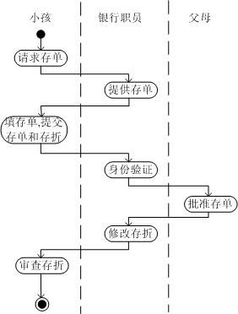

Slide 16
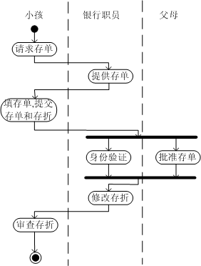

Slide 17
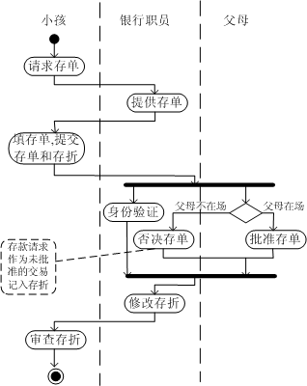

Slide 18
5.4 数据建模概念
分析建模
  通常开始于数据建模：即定义在系统内处理的所有数据对象、数据对象之间的关系以及其它与这些关系相关的信息。
数据对象：任何必须被软件理解的复合信息。
  复合信息：具有若干不同特征或属性的事物。
  数据属性定义了数据对象的性质，应用于：命名数据对象的实例（命名属性）；描述某个实例（描述属性）；建立对另一个表中的另一个实例的引用（参考属性）。
  关系：数据对象之间的联系
  基数和形态：基数描述一个给定关系中对象出现的次数；形态用来强调关系的可选性。

Slide 19
5.4 数据建模概念
分析建模
  通常开始于数据建模：
  即定义在系统内处理的所有数据对象、
  数据对象之间的关系
  以及其它与这些关系相关的信息。

Slide 20
5.4 数据建模概念
什么是数据对象？
——必须由软件理解的复合信息表示
  复合信息是指具有若干不同的特征或属性的事物，仅有单个值的事物(例如，宽度)不是数据对象，但“维度”可以被定义为一个对象。

Slide 21
5.4 数据建模概念
什么是数据属性？
  ——数据属性定义了数据对象的性质，应用于：为数据对象的实例命名（命名属性）；描述某个实例（描述属性）；建立对另一个表中的另一个实例的引用（参考属性）。
object: automobile
attributes:
make
model
body type
price
options code

Slide 22
数据建模概念
什么是关系？
——数据对象之间的联系
    基数和形态：
    基数：描述一个给定关系中对象出现的次数。
    一对一
    一对多
    多对多
    形态：用来强调关系的可选性。
    必要性（强制性）
    可选项

Slide 23
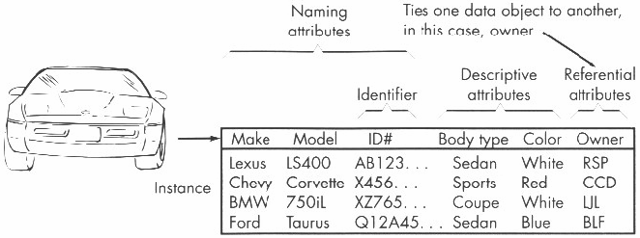

Slide 24
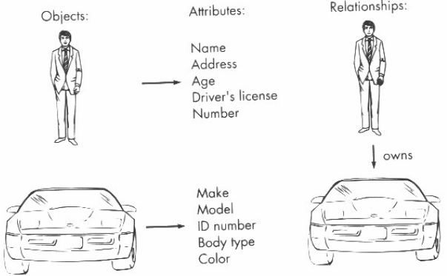

Slide 25
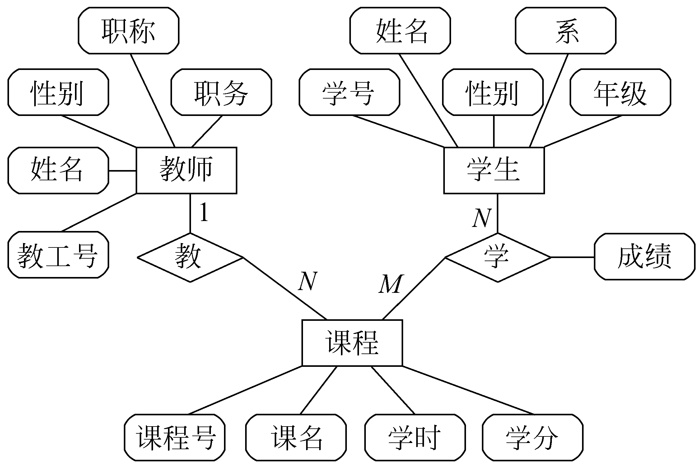
实体关系图

Slide 26
面向对象的分析
定义与待解决问题相关的所有类。
关键概念：
  类和对象
  属性和操作
  封装和实例
  继承
完成：
    用户需求交流
    确定类（定义属性、方法）
    定义类的层次结构
    描述对象间的关系
    对象行为建模
    重复上述工作步骤直至模型完成。

Slide 27



面向对象的分析
福 州
北 京
Message
Post-office
Send by method
Attributes:
location;
employee;
……
我想把邮局搬到
我家门口，多加几个
邮递员，24小时都开门
……
Object
Encapsulation
对不起，
本邮局不提供
此类服务
唉，那就先送束花吧 ——
Post_office.Send (request, payment)
Methods:
send;
sell;
……

Slide 28
5.5 基于类的建模
属于面向对象分析。
识别分析类：哪些东西归为一类。
描述属性：类的特征。
定义操作：如何作用于类，一个类怎样影响其他类。
分析包：将有共同特征的类归为一大类。

Slide 29
基于类的建模
建模过程
  通过检查问题描述来识别类
  分离潜在类
  识别类的所有属性
  定义操作
类的特征
  类应该是有内涵的
  类的外延是有限的
  类应该与某些名词有关联
  类的选择应该结合问题的背景

Slide 30
识别类(II)
通过检查问题描述进行
从名词中筛选：
  外部实体
  事物
  发生或事件
  角色
  组织单元
  场地
统称信息、基本属性、纯操作不宜选做类
不可能存在名词到类的映射机制，并且自然语言中的词语具有二义性

Slide 31
SH安全功能辅助房主在安装时配置安全系统，监测所有连接到安全系统的传感器，通过Internet、计算机或控制面板和房主交互。
在安装中，SH计算机被用于配置系统，每个传感器被分配一个编号和类型，主密码被用以控制启动和关闭系统，当传感器事件发生时，将拨打预设的电话号码。
当识别出一个传感器事件时，软件激活附于系统上的可发声警报，在一定的延迟时间（由房主在系统配置中指定）后，软件拨打监测服务的电话号码并提供关于位置的信息，报告事件的性质，电话号码将每20秒重拨一次，直至电话接通。
房主通过控制面板、计算机或浏览器这些统称为接口的设施接收安全信息。接口在控制面板、计算机或浏览器窗口中显示提示信息和系统状态信息。房主的交互采用如下形式……

Slide 32
对名词的分析
SH安全功能：关于这个系统的统称，NO
房主：角色，YES
安全系统：关于这个系统的统称，NO
传感器：外部实体，YES
Internet：外部实体，YES
计算机：外部实体，YES
控制面板：外部实体，YES
安装：事件，YES
系统：关于这个系统的统称，NO
编号：只是传感器的一个基本属性，NO
类型：只是传感器的一个基本属性，NO

Slide 33
对名词的分析（II）
主密码：一种基本属性，NO
电话号码：一种基本属性，NO
传感器事件：事物，YES
软件：关于这个系统的统称，NO
可发声警报：事物，YES
位置信息：事物，YES
事件性质：事物，YES
电话接通：事件，YES
接口：外部实体，YES
安全信息：事物，YES
提示信息：事物，YES
系统状态信息：事物，YES

Slide 34
潜在类的选择
基本特征
  保留信息：必须被记录才能保证系统正常工作
  所需服务：有一组可确认的，能改变属性值的操作
  多个属性：只有一个属性的类可能在设计中有用，但在分析阶段，更适合作为另一个类的某个属性
  公共属性：可定义一组属性，它们适用于该潜在类的所有实例
  公共操作：可定义一组操作，它们适用于该潜在类的所有实例
  必要需求：在问题空间中出现的外部实体、或者任何系统解决方案的运行所必需的信息

Slide 35
潜在类的选择
房主：NO
  保留信息、所需服务、多个属性、公共属性、公共操作、必要需求
传感器：YES
  保留信息、所需服务、多个属性、公共属性、公共操作、必要需求
Internet，计算机，控制面板：NO
  保留信息、所需服务、多个属性、公共属性、公共操作、必要需求
安装：YES（实际上教材中用了系统）
  保留信息、所需服务、多个属性、公共属性、公共操作、必要需求
传感器事件：YES
  保留信息、所需服务、多个属性、公共属性、公共操作、必要需求
可发声警报：需要仔细考虑
  保留信息、所需服务、多个属性、公共属性、公共操作、必要需求

Slide 36
潜在类的选择
位置信息： NO
  保留信息、所需服务、多个属性、公共属性、公共操作、必要需求
事件性质： NO
  保留信息、所需服务、多个属性、公共属性、公共操作、必要需求
电话接通：NO
  保留信息、所需服务、多个属性、公共属性、公共操作、必要需求
接口：NO
  保留信息、所需服务、多个属性、公共属性、公共操作、必要需求
安全信息： NO
提示信息： NO
系统状态信息： NO

Slide 37
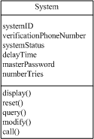
基于类的建模
描述属性
  属性： “属于”类的东西
定义操作
  操作： “属于”类的行为

Slide 38


描述类
概念类：直接来源于领域模型中的思想、事物或对象。
描述类：描述其他事物的信息的数据对象。

Slide 39
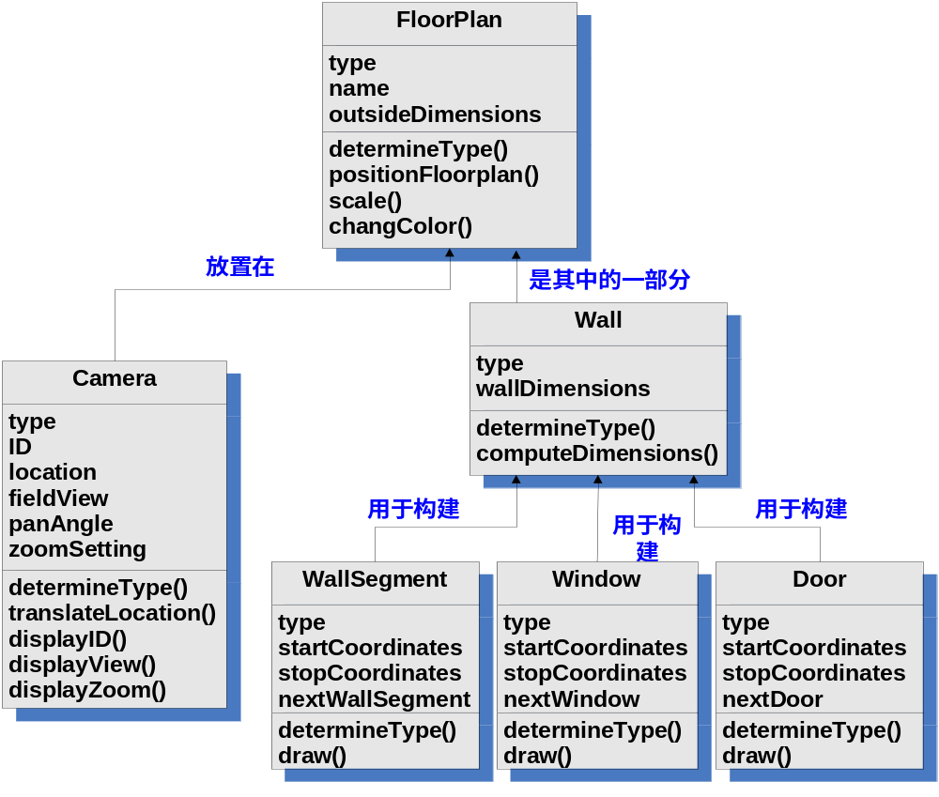
类图

Slide 40
CRC建模
CRC（Class-Responsibility-collaborator,类-职责-协作者）建模，提供了一个简单方法，用于识别和组织与系统或产品需求相关的类。
表示类的标准索引卡片的集合
分成三部分：
  顶部写类名
  下面左侧列出类的职责
    职责：和类相关的属性和操作
  下面右侧列出类的协作关系
    协作：信息请求或动作请求

Slide 41
CRC 建模（II）
Class:
Class:
Description:
Class:
Description:
Class:
FloorPlan
Description:
Responsibility:
Collaborator:
Description:
Responsibility:
Collaborator:
Responsibility:
Collaborator:
Responsibility:
Collaborator:
defines floor plan name/type
manages floor plan positioning
scales floor plan for display
Anything the class knows (attributes) or does (operations)
Those classes required to provide the info needed to complete a responsibility
scales floor plan for display
incorporates walls, doors and windows
Wall
shows position of video cameras
Camera

Slide 42
FloorPlan
type
name
determineType()
scale()
changeColor()
放置在
是其中一部分
Camera
Wall
1
1
1
用于构建
用于构建
用于构建
1..*
0..*
0..*
WallSegment
Window
Door

Slide 43

聚合类

Slide 44
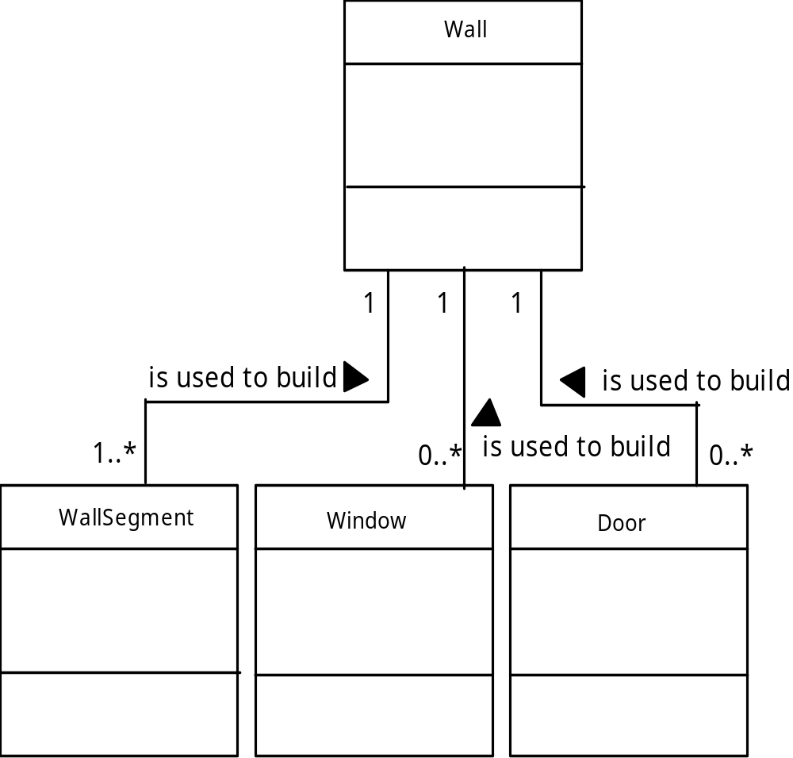
多样性

Slide 45
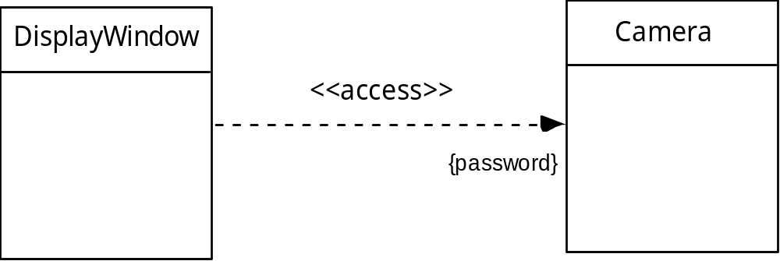
依赖

Slide 46
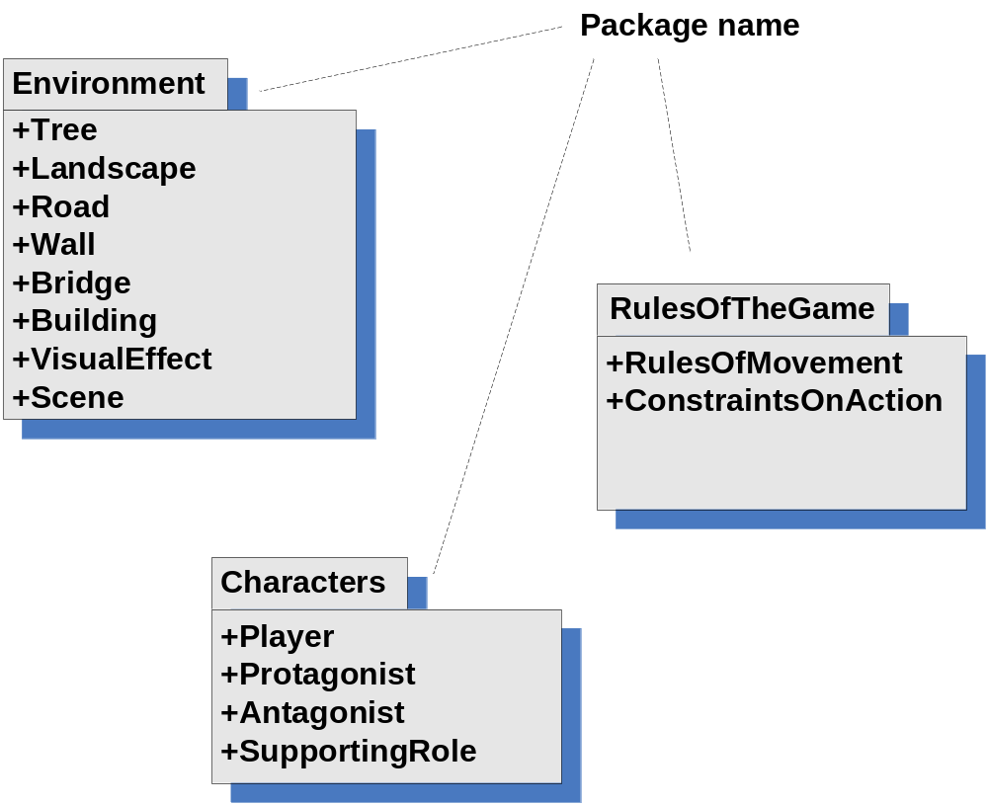
分析包
+ 公共可见
– 隐藏
# 只能由指定包中的类访问

Slide 47
第六章
需求建模：
流程、行为和模式

Slide 48
6.2 面向流程建模
描述了数据对象在系统中的变换过程
采用数据流图（data flow diagram，DFD）、状态迁移图等。
DFD是结构化分析方法，不是UML的组成部分，但可以补充对系统需求和流的认识。

Slide 49
创建数据流模型
计算机
系统
处理
输入
输出
系统= 数据+ 功能
数据流图--Data Flow Diagram
数据流
外部实体
处理
数据存储

Slide 50
创建数据流模型
示例: [ From《Fundamentals of Software Engineering》]
图书馆信息系统
if { user requests a book (title, author, user’s name) }
{ Get a book }
→ book, and user’s list of books borrowed;
if { user searches a book by topics }
{ Search by topics }
→ list of book titles referring to the topic.

Slide 51
Book
Book request by the user
Shelves
Title and author of requested book;
name of user
Author
List of Authors
Get a
book
Book
Book
reception
Title
Book title;
user name
List of titles
List of books borrowed
Title
Search
by topics
List of topics
Display of list of titles
List of titles
referring to the topic
Topic
Topic
Topic request by the user

Slide 52
精化:
Book request = Find book position + Get a book
Book
Get a
book
Shelves
Book
Book
reception
Author
<shelf#, book#>
List of Authors
Find book
position
Title
Book title;
user name
List of titles
Title and author
of requested book;
name of the user
List of books borrowed
Book requested
by the user

Slide 53
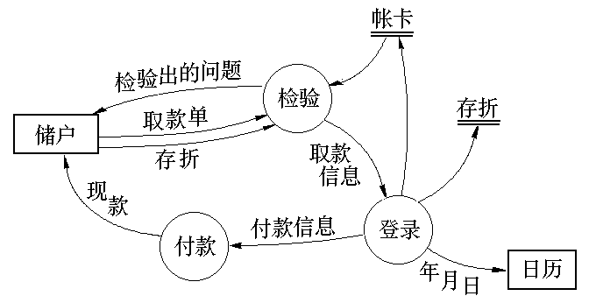
数据流图（例子）
银行取款过程

Slide 54
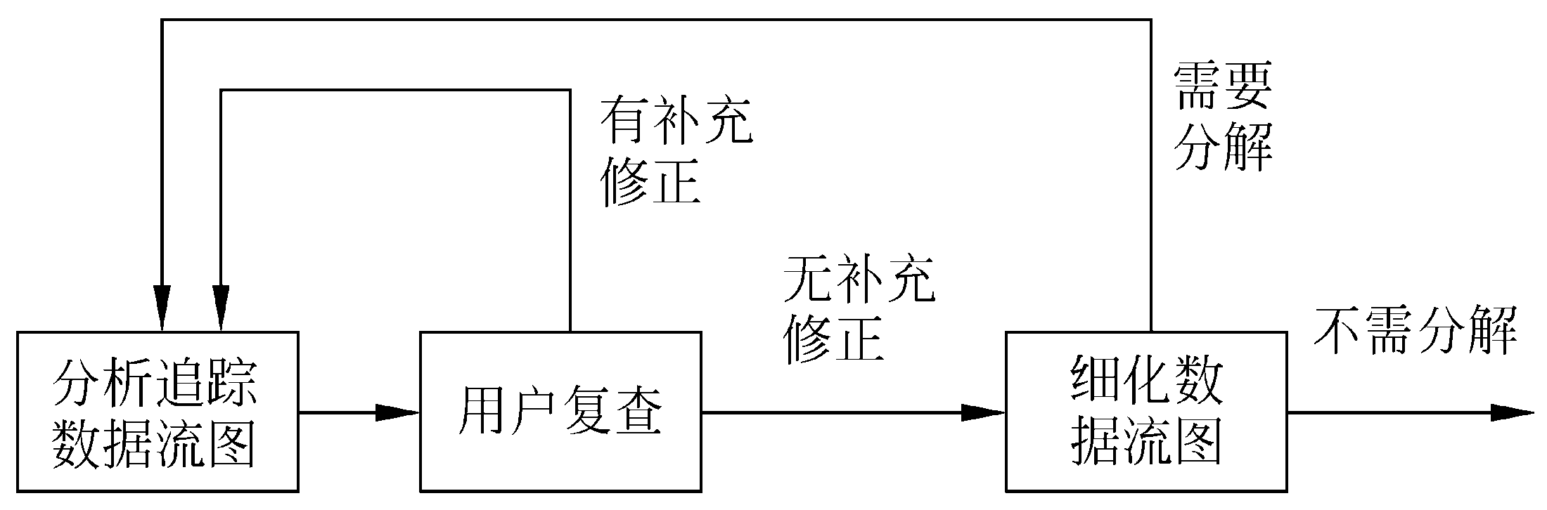
数据流图

Slide 55
数据流图
使用分层的方式表示
  第一个数据流模型（第0层DFD，也称环境图）从整体上表现系统，随后的数据流图细化。
指导原则
  第0层DFD（也称环境层DFD或顶层DFD）将系统描述成一个泡泡
  仔细标记主要的输入和输出
  逐步求精，一次精化一个处理
  使用有意义的名称，标记所有的箭头和泡泡
  从一层转至另一层时，注意保持信息流的连续性
  一次精化一个泡泡

Slide 56


Slide 57
数据流层次
a
b
x
P
y
level 0
Please read the SafeHome example
in Section 6.2.1
c
level 1
a
P2
f
P1
P4
b
d
P5
P3
g
e
level 2
f
f1
f2
P4.1
P4.2
P4.5
g
e
e1
e2
P4.3
P4.4

Slide 58
SH安全功能辅助房主在安装时配置安全系统，监测所有连接到安全系统的传感器，通过Internet、计算机或控制面板和房主交互。
在安装中，SH计算机被用于配置系统，每个传感器被分配一个编号和类型，主密码被用以控制启动和关闭系统，当传感器事件发生时，将拨打预设的电话号码。
当识别出一个传感器事件时，软件激活附于系统上的可发声警报，在一定的延迟时间（由房主在系统配置活动中指定）后，软件拨打监测服务的电话号码并提供关于位置的信息，报告被检测到的事件的性质，电话号码将每20秒重拨一次，直至电话接通。
房主通过控制面板、计算机或浏览器这些统称为接口的设施接收安全信息。接口在控制面板、计算机或浏览器窗口中显示提示信息和系统状态信息。房主的交互采用如下形式……

Slide 59
SH安全功能辅助房主在安装时配置安全系统，监测所有连接到安全系统的传感器，通过Internet、计算机或控制面板和房主交互。
在安装中，SH计算机被用于配置系统，每个传感器被分配一个编号和类型，主密码被用以控制启动和关闭系统，当传感器事件发生时，将拨打预设的电话号码。
当识别出一个传感器事件时，软件激活附于系统上的可发声警报，在一定的延迟时间（由房主在系统配置活动中指定）后，软件拨打监测服务的电话号码并提供关于位置的信息，报告事件的性质，电话号码将每20秒重拨一次，直至电话接通。
房主通过控制面板、计算机或浏览器这些统称为接口的设施接收安全信息。接口在控制面板、计算机或浏览器窗口中显示提示信息和系统状态信息。房主的交互采用如下形式……

Slide 60
SH安全功能辅助房主在安装时配置安全系统，监测所有连接到安全系统的传感器，通过Internet、计算机或控制面板和房主交互。
在安装中，SH计算机被用于配置系统，每个传感器被分配一个编号和类型，主密码被用以控制启动和关闭系统，当传感器事件发生时，将拨打预设的电话号码。
当识别出一个传感器事件时，软件激活附于系统上的可发声警报，在一定的延迟时间（由房主在系统配置中指定）后，软件拨打监测服务的电话号码并提供关于位置的信息，报告事件的性质，电话号码将每20秒重拨一次，直至电话接通。
房主通过控制面板、计算机或浏览器这些统称为接口的设施接收安全信息。接口在控制面板、计算机或浏览器窗口中显示提示信息和系统状态信息。房主的交互采用如下形式……

Slide 61
控制面板（Internet, 计算机）
控制面板（Internet, 计算机）
显示信息
用户指令和数据
警报类型
SH软件
警报
传感器状态
电话号码拨号
传感器
电话线
通过筛选输入、输出即可给出于0层DFD

Slide 62
SH安全功能辅助房主在安装时配置安全系统，监测所有连接到安全系统的传感器，通过Internet、计算机或控制面板和房主交互。
在安装中，SH计算机被用于配置系统，每个传感器被分配一个编号和类型，主密码被用以控制启动和关闭系统，当传感器事件发生时，将拨打预设的电话号码。
当识别出一个传感器事件时，软件激活附于系统上的可发声警报，在一定的延迟时间（由房主在系统配置中指定）后，软件拨打监测服务的电话号码并提供关于位置的信息，报告事件的性质，电话号码将每20秒重拨一次，直至电话接通。
房主通过控制面板、计算机或浏览器这些统称为接口的设施接收安全信息。接口在控制面板、计算机或浏览器窗口中显示提示信息和系统状态信息。房主的交互采用如下形式……

Slide 63
SH安全功能辅助房主在安装时配置安全系统，监测所有连接到安全系统的传感器，通过Internet、计算机或控制面板和房主交互。
在安装中，SH计算机被用于配置系统，每个传感器被分配一个编号和类型，主密码被用以控制启动和关闭系统，当传感器事件发生时，将拨打预设的电话号码。
当识别出一个传感器事件时，软件激活附于系统上的可发声警报，在一定的延迟时间（由房主在系统配置中指定）后，软件拨打监测服务的电话号码并提供关于位置的信息，报告事件的性质，电话号码将每20秒重拨一次，直至电话接通。
房主通过控制面板、计算机或浏览器这些统称为接口的设施接收安全信息。接口在控制面板、计算机或浏览器窗口中显示提示信息和系统状态信息。房主的交互采用如下形式……

Slide 64
控制面板
配置信息
配置系统
用户指令和数据
与用户交互
配置数据
控制面板
显示信息
警报
警报类型
传感器
监测传感器
传感器状态
电话线
电话号码拨号
1层DFD

Slide 65
SH安全功能辅助房主在安装时配置安全系统，监测所有连接到安全系统的传感器，通过Internet、计算机或控制面板和房主交互。
在安装中，SH计算机被用于配置系统，每个传感器被分配一个编号和类型，主密码被用以控制启动和关闭系统，当传感器事件发生时，将拨打预设的电话号码。
当识别出一个传感器事件时，软件激活附于系统上的可发声警报，在一定的延迟时间（由房主在系统配置中指定）后，软件拨打监测服务的电话号码并提供关于位置的信息，报告事件的性质，电话号码将每20秒重拨一次，直至电话接通。
房主通过控制面板、计算机或浏览器这些统称为接口的设施接收安全信息。接口在控制面板、计算机或浏览器窗口中显示提示信息和系统状态信息。房主的交互采用如下形式……

Slide 66
控制面板
传感器，编号，类型
配置传感器
配置信息
用户指令和数据
启动/关闭系统
与用户交互
密码
控制请求
配置数据
控制面板
2层DFD（配置部分）
显示信息
警报
警报类型
传感器
监测传感器
传感器状态
电话线
电话号码拨号

Slide 67
数据字典
管理各种关系模型中的信息
定义四类元素：数据流、数据流分量、数据存储和处理
信息：
  一般信息：名字、别名、描述等
  定义：数据类型、长度、结构
  使用特点：值的范围、使用频率、使用方式
  控制信息：来源、用户、使用它的程序
  分组信息：父结构、从属结构、物理位置等

Slide 68
数据字典（II）
数据元素组成数据对象的方式：
  顺序：以确定次序连接两个或多个分量
  选择：从两个或多个可能的元素中选取一个
  重复：把指定的分量重复零次或多次
    可选：一个分量是可有可无的（重复0或1次）
符号：
  = 等价于
  + 和
  [ ] 或（选择一个，用|隔开分量）
    字母或数字=[字母字符|数字字符]
  { } 重复
    字母数字串=0{字母或数字}7
  ( ) 可选

Slide 69
数据字典（III）
数据字典（例）
名字：订货报表
别名：订货信息
描述：每天一次送给采购员的需要订货的零件表
定义：订货报表 = 零件编号 + 零件名称 + 订货数量 + 价格 + 供应者
位置：输出到打印机

Slide 70
数据字典（IV）
数据字典（例）
名字：零件编号
别名：
描述：唯一地标识库存清单中特定零件的域
定义：零件编号=8{字符}8
位置：订货报表、订货信息、库存清单、事务

Slide 71
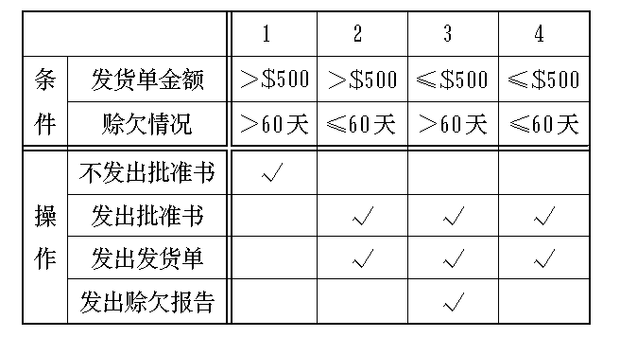
判定表
一个表格，描述条件和条件导致的动作的集合

Slide 72
控制流模型
用于事件驱动问题的建模
控制规格说明（Control SPECification, CSPEC)：对行为的建模，描述了软件状态以及导致状态变化的事件，常用状态图
处理规格说明（Process SPECification, PSPEC)：也称加工说明，是对数据流图中每个加工所作的说明，包括叙述性正文、处理算法的程序设计语言、数学方程、图表，常用判定表。

Slide 73
Resetting
Entry/set systermStatus “inactive”
Entry/set displayMsg1 “Starting system”
Entry/set displayMsg2 “Please wait”
Entry/set displayStatus slowBlinking
Do: run diagnostics
Idle
Entry/set systermStatus “inactive”
Entry/set displayMsg1 “Ready”
Entry/set displayMsg2 “”
Entry/set displayStatus steady
KeyHit / handleKey
系统就绪
开始/结束切换电源 “开”
重置
关闭/电源关闭
激活
解除密码
不能设置 /
设置显示消息2“联系供应商”
解除密码
传感器启动/
启动计时器
ActingOnAlarm
Entry/set systermStatus “MonitorAndAlarm”
Entry/set displayMsg1 “ALARM”
Entry/set displayMsg2 triggeringSenser
Entry/set displayStatus fastBlinking
Do: MonitorAndControlSystem
Do: soundAlarm
Do: notifyAlarmResponders
KeyHit / handleKey
MonitoringSystem
Entry/set systermStatus “monitoring”
Entry/set displayMsg1 “Armed”
Entry/set displayMsg2 “”
Entry/set displayStatus steady
Do: MonitorAndControlSystem
KeyHit / handleKey
超时
错误警报
传感器触发/ 新启动计时器

Slide 74
生成行为模型
行为模型描述了系统如何响应外部事件或激励
要生成行为模型，必须：
  评估所有用例，以理解系统内的交互序列
  识别驱动交互序列的事件，并理解这些事件如何和具体的类相互关联
  为每个用例生成序列（顺序图）
  创建系统状态图
  评审行为模型

Slide 75
生成行为模型
在行为建模的场合，必须考虑两种不同的状态描述：
  （1）系统执行其功能时每个类的状态
  （2）系统执行其功能时从外部观察到的系统状态
类的状态有被动和主动两种特征：
  被动状态——很简单，是某个对象所有属性的当前状态
  主动状态——对象进行持续变换和处理时的当前状态

Slide 76
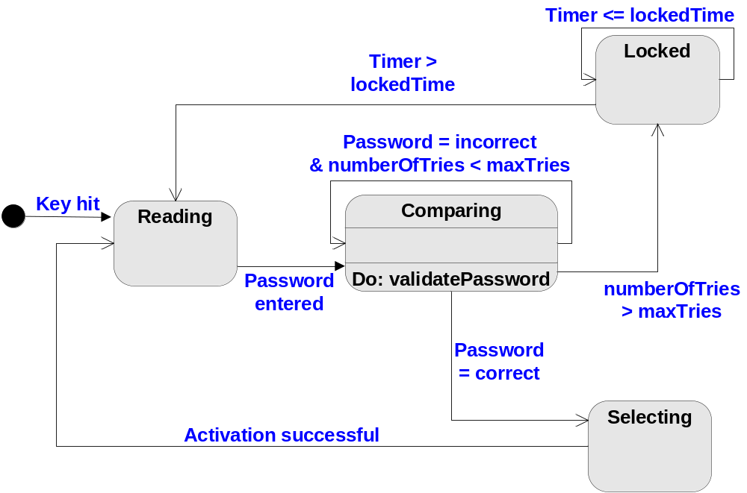
状态图
State Diagram
ControlPanel

Slide 77
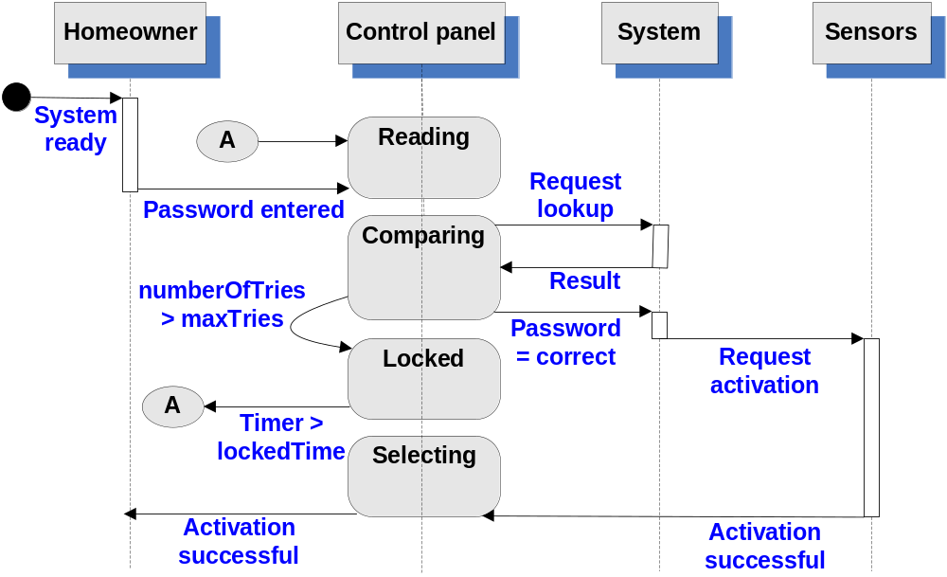
顺序图
Sequence Diagram

Slide 78
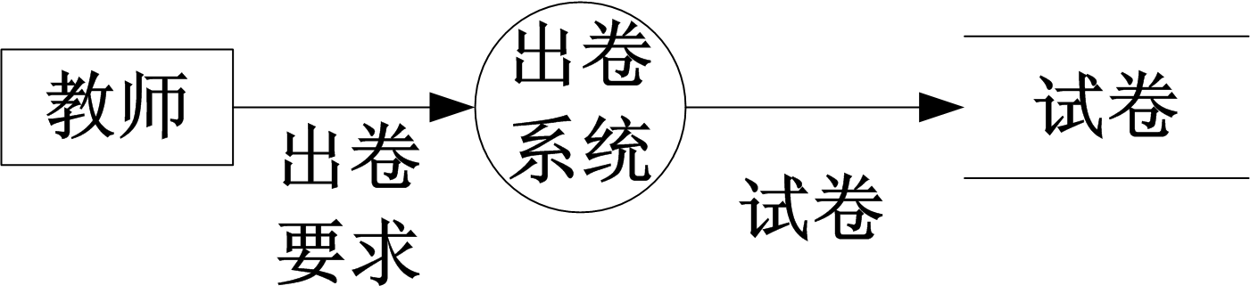
出卷系统案例
顶层数据流图

Slide 79
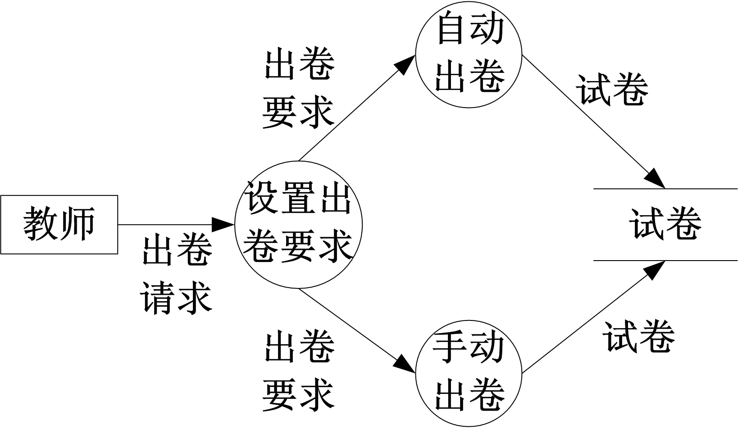
出卷系统案例(II)
一层数据流图

Slide 80
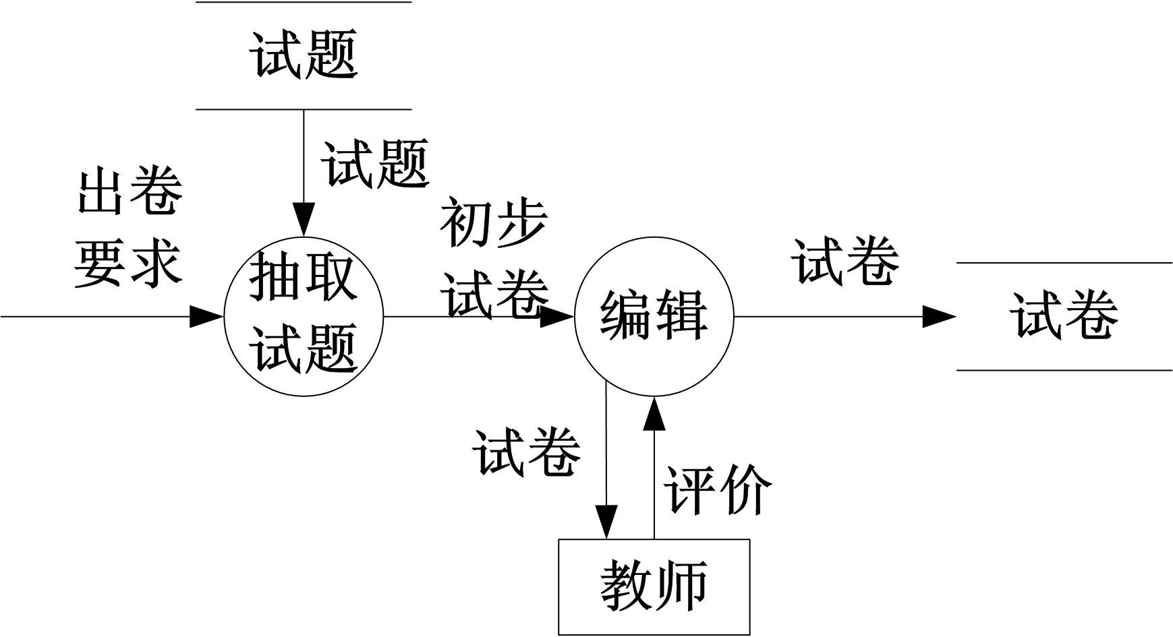
出卷系统案例(III)
二级数据流图（自动出卷部分）

Slide 81
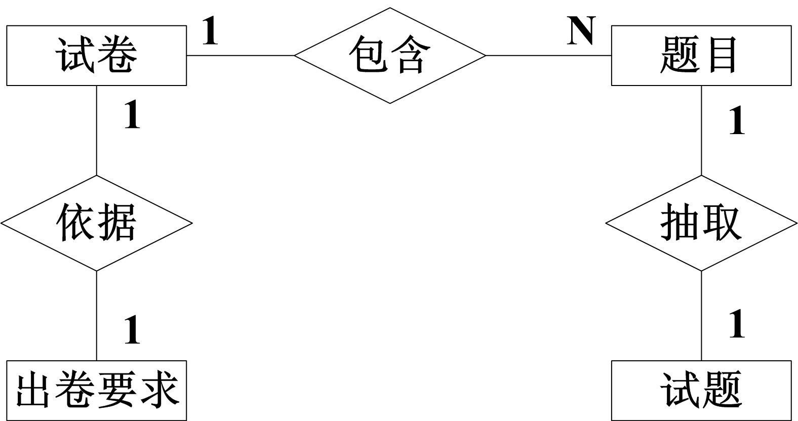
出卷系统案例(IV)
出卷功能初步的ER图

Slide 82
出卷系统案例(V)
“试题”的数据信息
名字：试卷
别名：
描述：试卷的内容
定义：试卷 = 试卷编号 + 课程名 + 出卷人 + 时间 + 总分 + 难度
试卷编号= 1{字符}10
课程名 = 1{字符}30
出卷人 = 1{字符}8
时间 = 日期
总分 = 整数
难度 = [难|中|易]
位置：试卷数据集

Slide 83
出卷系统案例(VI)
“出卷要求”的数据信息
名字：出卷要求
别名：要求
描述：出卷的卷面要求
定义：出卷要求= 总分 + 总难度 + 总知识点
总分 = 整数
总难度 = 难分数比例 + 中分数比例 + 易分数比例
总知识点= 1{知识点分数比例}*
位置：自动出卷、手动出卷、设置出卷要求

Slide 84
短信系统案例
用例场景
  发送短信的场景描述
    用户输入短信内容
    用户选择若干个发送人员
    系统将明文短消息编码成格式化的短消息串
    系统以串行方式将短信串传入无线移动终端
  接收短信的场景描述
    用户向串口发送指令从无线移动终端读取一组短消息串
    系统将一组短信串解码成明文的短消息
    系统将短消息写入数据库，并显示给用户

Slide 85
短信系统案例（II）
用例场景（II）
  人员维护的场景描述
    管理员添加一个新成员
    管理员更新一个成员的信息
    管理员删除一个成员
  系统设置的场景描述
    管理员修改基本信息：如短信客服中心号码、发送频率、延时等
    系统保存设置信息

Slide 86
短信系统案例（III）
类包括：
  三个边界类：发送短信界面、接收短信界面、收发接口
  两个控制类：发送短信、接收短信
  三个实体类：短信编/解码、发送短信串、接收短信串
    分别转换、存储发送短信串，存储接收短信串

Slide 87
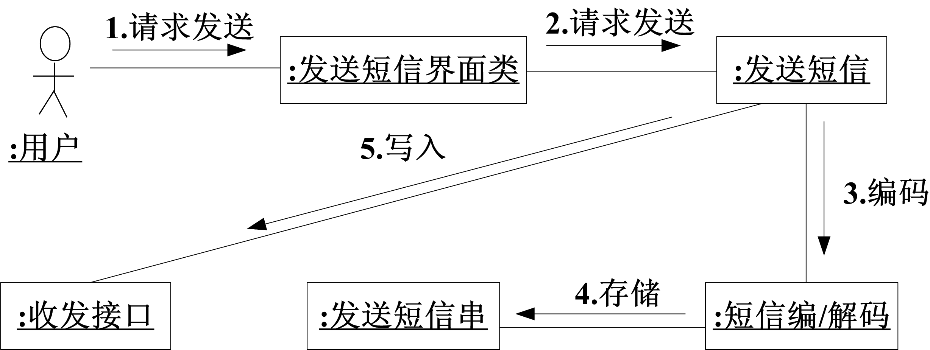
短信系统案例（IV）
发送短信用例的协作图：

Slide 88
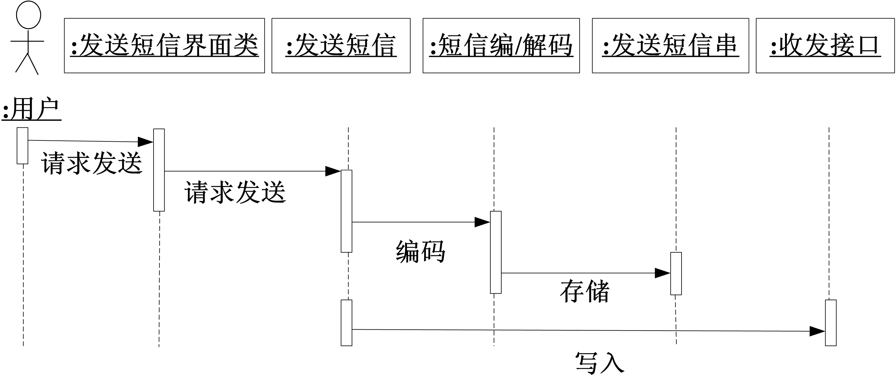
短信系统案例（V）
发送短信用例的顺序图：

Slide 89

小组作业：需求规格说明书
Everyone knew
exactly what had to be
done until someone
wrote it down!
进展如何？

Slide 90
几个人邮件问我关于需求或者作业的内容了？
有木有！有木有！

Slide 91
规范要求
采用分层次形式描述，随着“层”的深化，描述
的内容细节越具体
使用一致的图形符号和文字描述内容
所有的缩写须事先定义
需要有一个目录
有一个简单、明确的风格样式
将自己置于读者的立场——如果我对这个系统
不是非常熟悉，我能否读懂这份文档

Slide 92
《软件需求规格说明书》
Due: 22:00 on Oct 20th, 2012
Minimum requirement of contents:
引言(4 points);
用户场景(16 points); 数据流图(14 points); 状态图(10 points); 类图(10 points) and CRC 卡 (10 points);
功能描述和验证标准(26 points)；
文档的图表、文字、样式统一且符合规范(10 points).
Grading: The full mark = 100 points * number of participants

